Slide 1
Dozator de bauturi
Realizat de Giuglan Catalin, Pujleacov Artiom si Voicu Andrei

Slide 2
Tema proiectului
Tema proicetului este proiectarea unui dozator de bauturi care poate oferi:
Bauturi alcoolice
Bauturi non-alcoolice
Pahar mare sau mic, dupa preferinte
Gheata in pahar, de asemenea, dupa preferinte

Slide 3
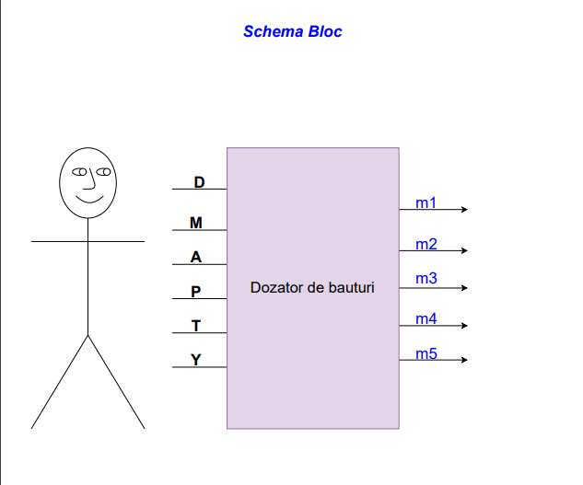
Schema bloc

Slide 4
Descrierea Functionalitatii 1
Dozatorul porneste din starea S0. Utilizatorul va trebui sa introduca bani pentru a incepe configurarea bauturii.
In starea S1 se calculeaza suma introdusa si apoi se afiseaza un mesaj care il informeaza pe utilizator cati bani a introdus in aparat.
Utilizatorul va avea apoi de ales dimensiunea paharului ( S3 pentru pahar mare, implicit S4 pentru pahar mic).
In S5 se proceseaza decizia luata de utilizator si apoi se afiseaza mesajul “Ati ales pahar mare/mic”.
In starea S6 utilizatorul va putea opta pentru a-si servi bautura cu gheata (S7) sau fara (S8).

Slide 5
Descrierea functionalitatii 2
Indiferent de alegerea facuta, in starea S9 se va procesa decizia luata si se va afisa un mesaj care mentioneaza daca doriti sau nu gheata.
Starea S10 este cea in care puteti alege daca doriti o bautura alcoolica (S11) sau suc (S12). Se va afisa apoi cate un mesaj care va spune “Ati ales suc”, respectiv “Ati ales o bautura alcoolica”. In urma mesajelor afisate se va prepara bautura alcoolica (S13) sau sucul (S14).
In starea S15 veti putea alege daca doriti sau nu rest.
Daca nu doriti rest, aparatul revine la starea S0.
Daca doriti rest, se trece in starea S16, unde daca ati cerut rest si nu mai sunt bani in aparat se trece in starea S0. Daca au ramas bani in dozator, se trece in starea S1.

Slide 6
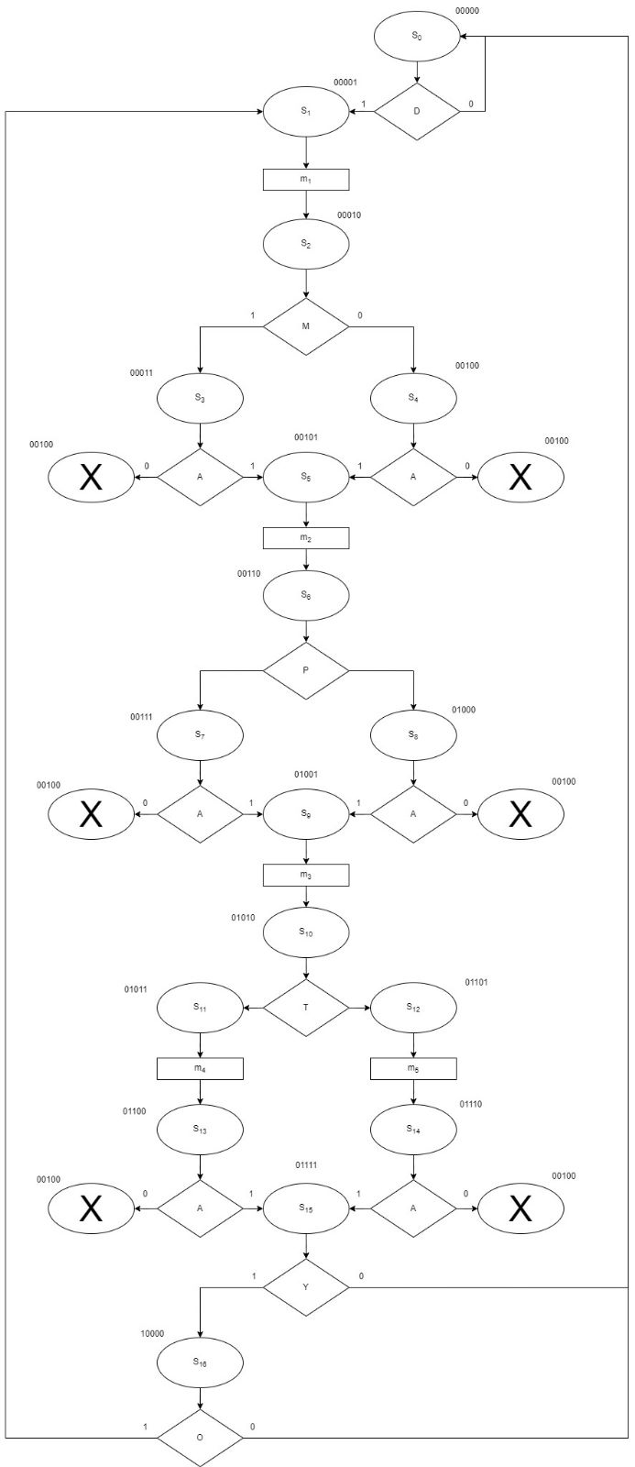
organigrama

Slide 7
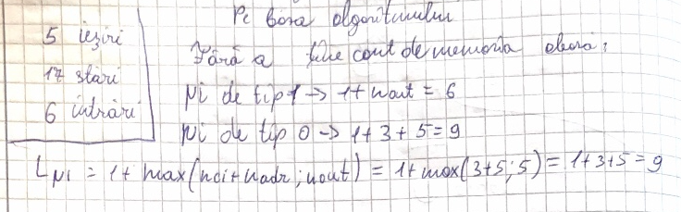
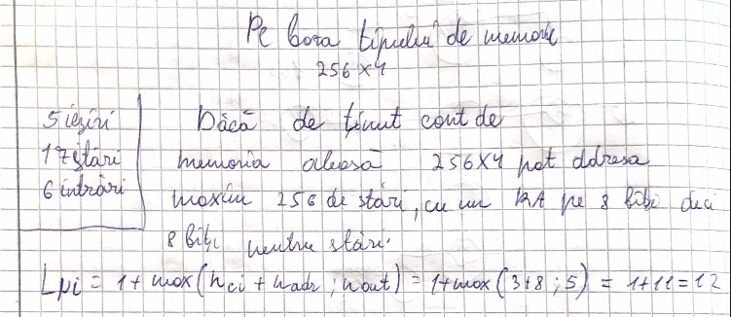
Calculul lungimii microinstructiuni pe baza algoritmului Pe baza tipului de memorie 256*4

Slide 8
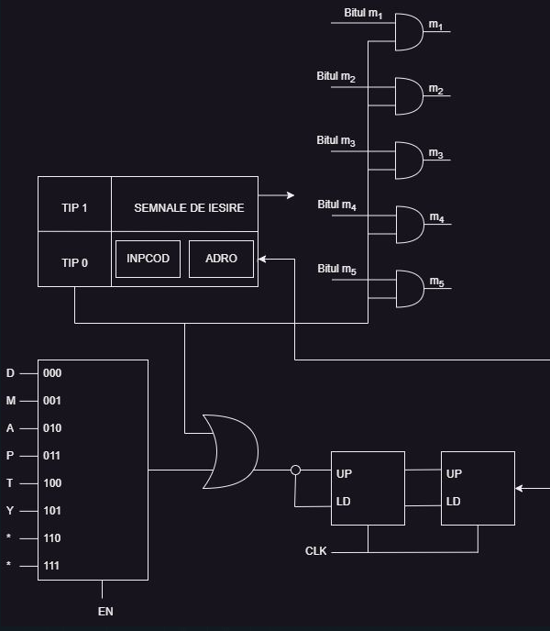
Schema unitatii de comanda microprogramate

Slide 9
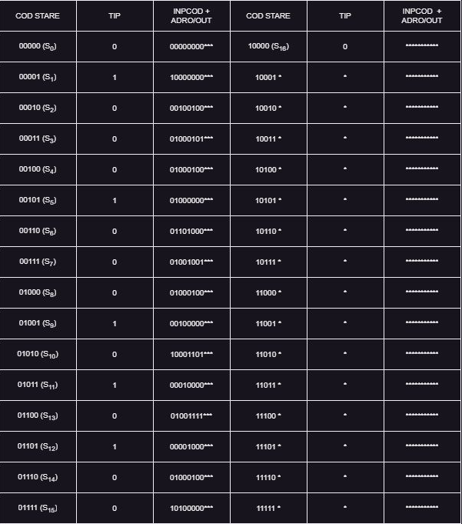
Memoria de microprogram

Slide 10
Codificarile variabilelor:
D – 000
M – 001
A – 010
P – 011
T – 100
Y – 101
Ordinea iesirilor este urmatoarea:
m1, m2, m3, m4, m5

Slide 11
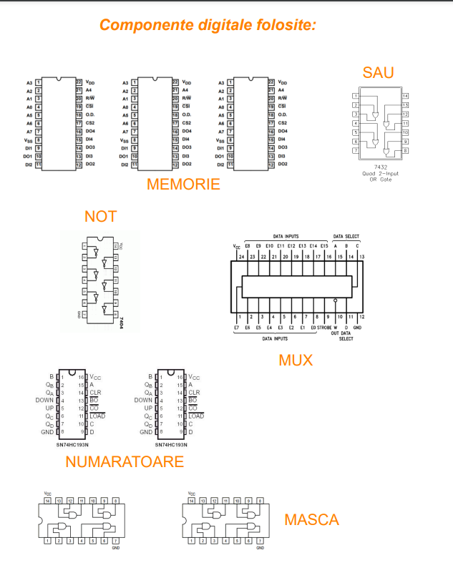

Slide 12
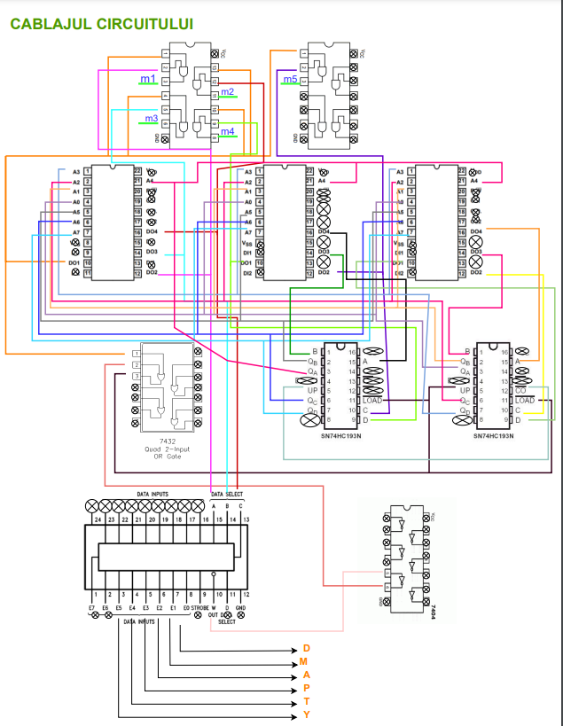

Slide 13
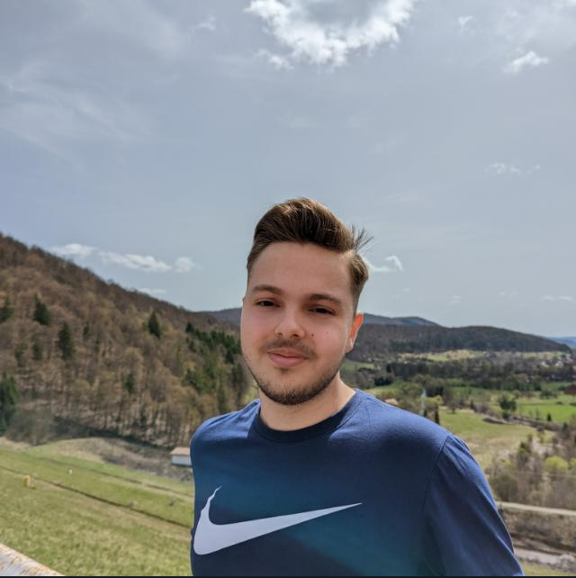

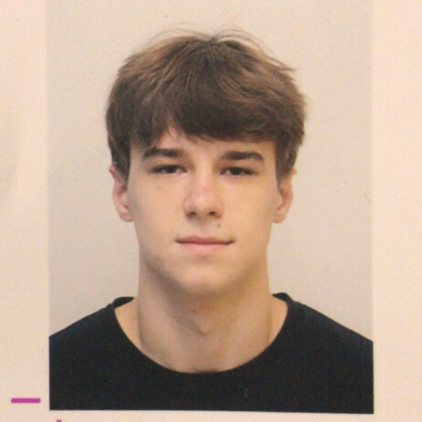
Impartirea task-urilor
Giuglan Catalin
Voicu Andrei
Pujleacov Artiom
Upload proiect
Scrierea documentatiei pentru proeict
Alegerea componentelor digitale folosite
Elaborarea schemei bloc
Elaborarea organigramei
Integrarea documentatiei de proiect
Completarea continutului memoriei de microprogram
Descrierea functionarii
Calculul lungimii microinstuctiunii
Proiectarea schemei unitatii de comanda microprogramate
Proiectarea cablajului
Elaborarea prezentarii

